Slide 1
Программа деятельности летнего лагеря.
Типичные ошибки.
Методические рекомендации.

Slide 2
-документ, в котором отражены содержание и система работы детского лагеря отдыха на определенный период;
– четкое определение цели деятельности лагеря, выбор эффективных форм и методов ее достижения;
– модель деятельности
Почему программа?

Slide 3
-изменения в законодательстве
-изменение внешних условий, результатов реализации
-актуальные направления года
Ежегодное обновление программы!

Slide 4
Актуальные направления обновления содержания программы 2016 года
-год российского кино
-формирование инженерной элиты
-патриотическое воспитание
-повышение статуса общественной работы, самоуправления, ДОО

Slide 5
Нормативно-правовая
основа программы
Концепция развития дополнительного образования детей, распоряжение правительства РФ №1726-р от 04.09.2014г

Slide 6
Нормативно-правовая
основа программы
Стратегия развития воспитания в РФ на период до 2015года,
утверждена распоряжением Правительства РФ
от 29 мая 2015 г. N 996-р

Slide 7
Нормативно-правовая
основа программы
Приказ Министерства образования и науки Российской Федерации (Минобрнауки России) от 29 августа 2013 г. N 1008 г. Москва "Об утверждении Порядка организации и осуществления образовательной деятельности по дополнительным общеобразовательным программам"
Направ
ленности программ
Социально-педагогическая
Туристско-краеведческая
Художественная
Физкультурно-спортивная
Естественнонаучная
Техническая

Slide 8
СТРУКТУРА ПРОГРАММЫ
1) Титульный лист.
2) Информационная карта.
3) Нормативно-правовое обеспечение.
4)Аналитическая записка.
5) Пояснительная записка.
6) Концептуальные основы.
7) Содержание программы.
8) Механизм реализации.
9) Диагностика и мониторинг.
10) Ожидаемые результаты.
11) Список литературы.
12)Приложение.

Slide 9
ОСНОВНЫЕ ТРЕБОВАНИЯ К ПРОГРАММЕ
-Актуальность
-Целостность
-Прогностичность
-реальность

Slide 10
ОБЩИЕ ОШИБКИ
Разработка программы
«навсегда».
Нетворческий характер
программы.

Slide 11
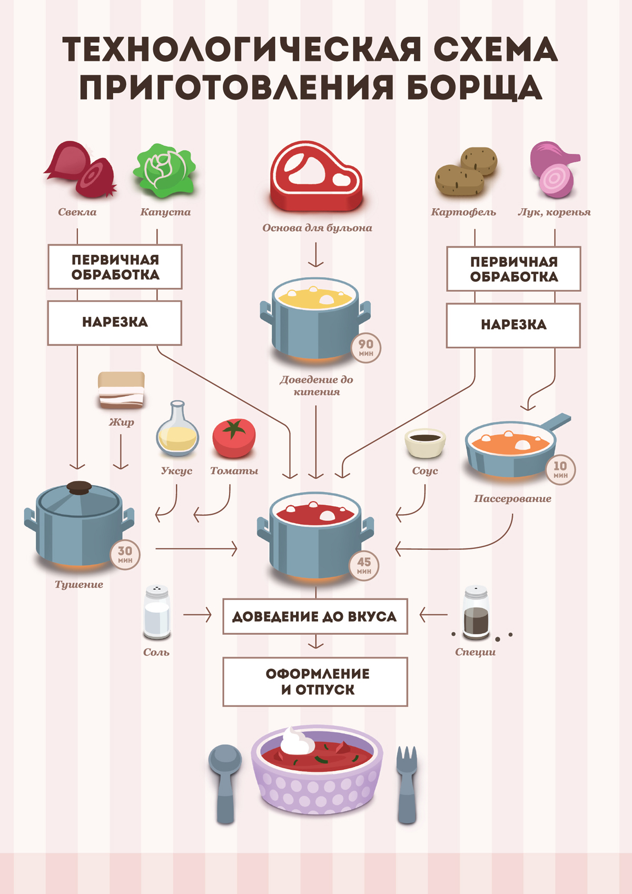

Slide 12
Титульный лист
АДМИНИСТРАЦИЯ ГОРОДА НИЖНЕГО НОВГОРОДА ДЕПАРТАМЕНТ ОБРАЗОВАНИЯ Муниципальное бюджетное образовательное учреждение «_________________________» Принята педсоветом Утверждаю МБОУ «__» Директор МБОУ «__» протокол № от ___________ «____»_____________201 - г. ПРОГРАММА ДЕЯТЕЛЬНОСТИ «ПЛАНЕТА ДЕТСТВА» ОЗДОРОВИТЕЛЬНОГО ЛАГЕРЯ С ДНЕВНЫМ ПРЕБЫВАНИЕМ ДЕТЕЙ «СОЛНЫШКО» (срок реализации 1 год, возраст детей 7-16 лет) Авторы-составители: И.М.Гусева, заместитель директора по ВР, В.В.Шмелева, учитель начальных классов Нижний Новгород 2016 год

Slide 13
Информационная карта
Полное название программы
Автор программы, телефон
Руководитель программы, телефон
Территория, представившая программу
Название проводящей организации
Адрес организации
Телефон
Форма проведения
Цель программы
Направленность программы
Сроки проведения
Место проведения
Официальный язык программы
Общее количество участников (в том числе детей)
География участников
Условия участия в программе
Условия размещения участников
Краткое содержание программы
История осуществления программы

Slide 14
Нормативно-правовое обеспечение
Федеральный уровень
Региональный уровень
Муниципальный уровень
Районный уровень
Уровень образовательного учреждения

Slide 15
Аналитическая записка
РЕКОМЕНДУЕМ:
1)Произвести анализ деятельности за предыдущий год.
2)Прописать условия, которые способствуют обновлению
программы.

Slide 16
Пояснительная
записка
-направленность программы
-актуальность
-новизна
-педагогическая целесообразность
-отличительная особенность от других программ
-сроки реализации
-цель и задачи программы
-адресность
-краткая характеристика возрастных особенностей участников
-раскрыть смысл названия программы

Slide 17
Концептуальные
основы
опора программы на педагогическую теорию воспитания
-основные идеи
-принципы
-подходы к организации деятельности
Л.И.Новикова, Н.Л.Селиванова, В.А.Караковский, М.И.Рожков, Н.Е.Щуркова, О.С.Газман, Г.К.Селевко и др.

Slide 18
Содержание программы
-формы
-методы
-основные направления
-виды деятельности
-мероприятия, их регулярность и последовательность
БЛОКИ
МОДУЛИ
ПОДПРОГРАММЫ
РАЗДЕЛЫ

Slide 19
Механизм реализации
Описание плана действий по воплощению в жизнь замысла, идеи программы
-логика развития
-план –сетка
-игровая модель (если сюжетно-ролевая игра)
-детское самоуправление (соуправление)
-дополнительное образование
-социальные парнеры
-обеспечение программы (кадровое, материально-техническое, методическое)

Slide 20
Ожидаемые результаты,
Диагностика
и мониторинг
(корреляция с целями и задачами)
-показатели –критерии –индикаторы
Диагностические методики, периодичность и адресность

Slide 21
Список литературы
Систематизированное составление списка использованных источников:
-алфавитный порядок
-краткая форма библиографического описания

Slide 22
Приложение
-положения
-педагогические проекты, анализ деятельности лагеря (если программа расчитана не на 1 год)
-программы доп.образования
-разработки мероприятий
-программа психологической поддержки детей (при наличии психолога)
-методические рекомендации
-образцы анкет, личных книжек участников программы
-фотоотчеты
-скрины страниц
-схемы и др.

Slide 23
Таран Анна Вячеславовна,
педагог-организатор
МБУ ДО
«ДДТ им.В.П.Чкалова»
436-42-44
anntaran77@mail.ru

